Slide 1
Муниципальное автономное дошкольное образовательное учреждение Муниципального образования город Ирбит «Детский сад № 25» Рисование на песке
Разработчик:
Бушуева М.В
Город Ирбит
2017 год

Slide 2
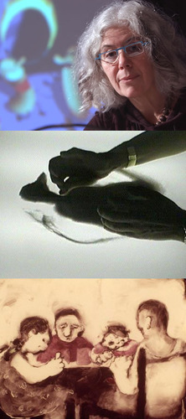
Если бы меня попросили назвать универсальную всевозрастную игровую среду, то я бы, ни на секунду не сомневаясь, сказала: «Песок» Мариелла Зейц
Техника рисования – «sand-art»—
пескография- или рисование песком на световом столе.
Искусство песочной фантазии очень молодое.
Однако общение человека с песком уходит корнями в древность:
Еще до наскальной живописи люди начали рисовать на песке.
Более чем 1300 лет назад в Японии зародилось искусство «Бонсэки»
В арабских странах с древности люди создавали бутылки с цветным
песком.
Искусство –рисование песком ,песочная анимация (по-английски
sand animation, sandart) зародилась на Западе еще в 1960-х годах. Идея
использования песка в мультипликации пришла в голову молодой
американской студентке, а ныне известному канадско-американскому
режиссеру и аниматору Кэролин Лиф .
В 1969 году появилась первый песочный фильм "Песок, или
Питер и Волк". Это была дипломная работа Кэролин Лиф
(по знаменитой симфонической сказке для детей
"Петя и Волк"С.Прокофьева).
Песок был выбран не случайно: анимация была построена на
трансформации, и новая техника позволила максимально использовать
свойства материала.

Slide 3
Проблемы , решаемые с помощью рисования песком
Развитие мелкой моторики
Развитие речи и подготовка руки к письму
Коррекция нарушений внимания и поведения
Коррекция эмоциональных нарушений
Мягкое восстановление после травм у детей и взрослых(инсульты, сотрясения ГМ, коррекция ММД
Снятие стресса
Более глубокое понимание себя и принятие себя…

Slide 4
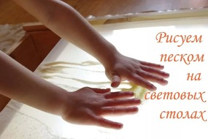
Условия при работе с песком
Чисто вымытые руки.
Согласие и желание ребенка
Специальная подготовка педагога, творческий подход к проведению занятий.
У детей не должно быть аллергии на пыль от сухого песка , кожных заболеваний и порезов на руках.

Slide 5
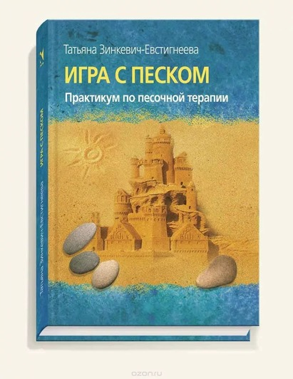
В работе с детьми можно использовать опыт немецкого педагога-практика Мариеллы Зейц «Пишем и рисуем на песке».
Е.А. Тупичкина «Мир песочных фантазий»
Грабенко Т.М., Зинкевич- Евстигнеева Т.Д. «Чудеса на песке. Песочная игротерапия».

Slide 6
Способы и приемы с песком с детьми 2-3 лет

Slide 9
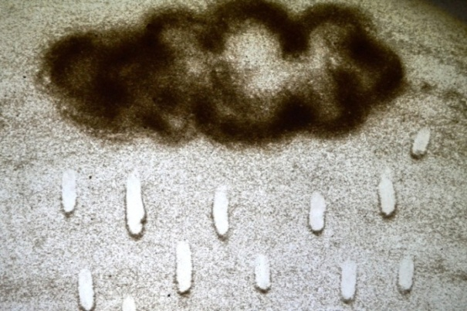
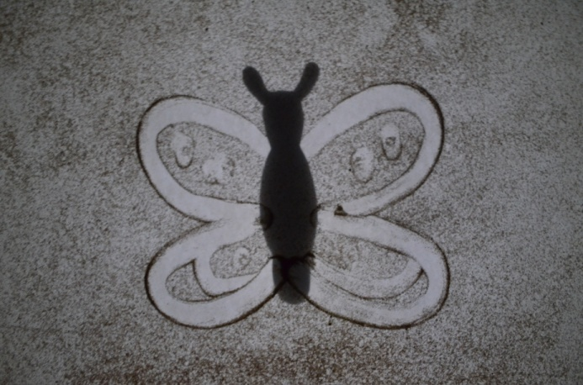
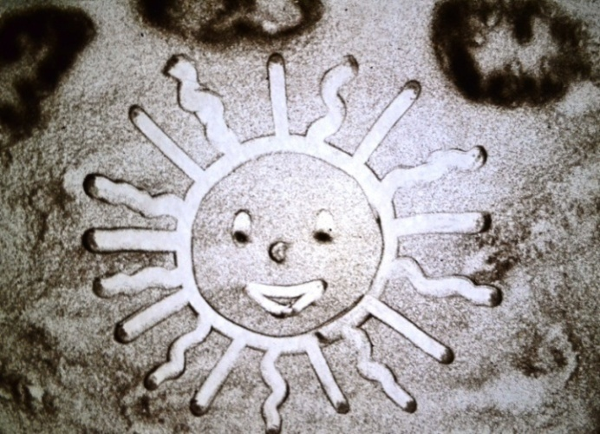
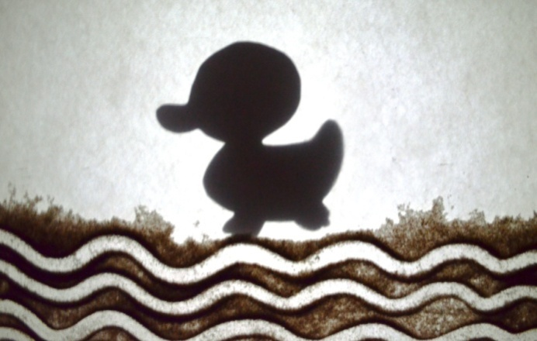
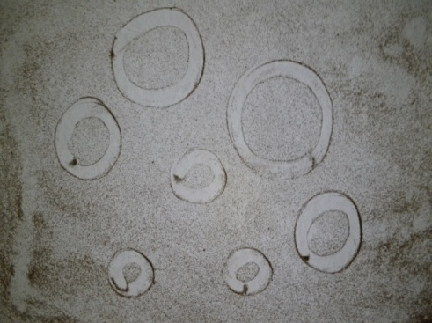
Цикл занятий
«Дождик, дождик, веселей»!
«Вот ёжик – ни головы, ни ножек»!
«Бабочка»
«Солнышко»
«Искупай утенка»
«Баранки –калачи»

Slide 10
«Путешествие в песочную страну»
1.Здороваемся с песком .
В Песочной стране есть свои правила.
2.Основная часть Рассматривание солнышка

Slide 11
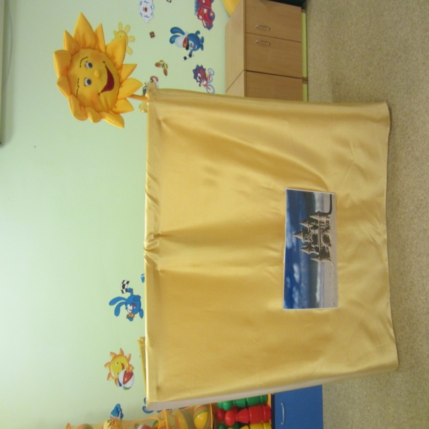
3.Слушание песенки
4.Рисование солнышка в воздухе

Slide 12
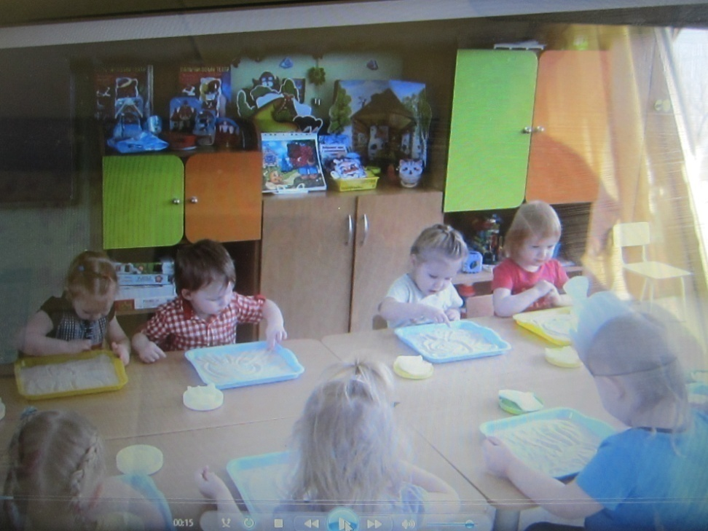
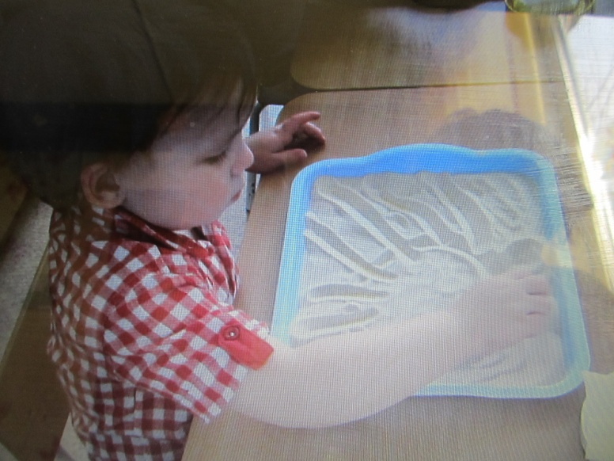
Рисование на световом планшете
Дети рисуют свое солнышко

Slide 13
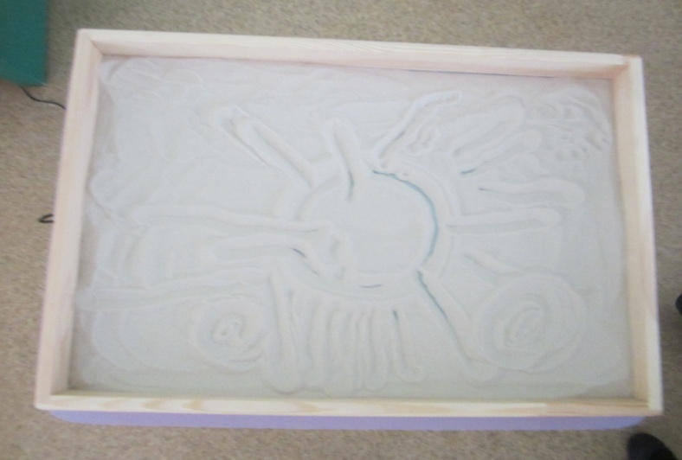
5.Рефлексия
Сюрпризный момент

Slide 14
Спасибо за внимание!

